Slide 1


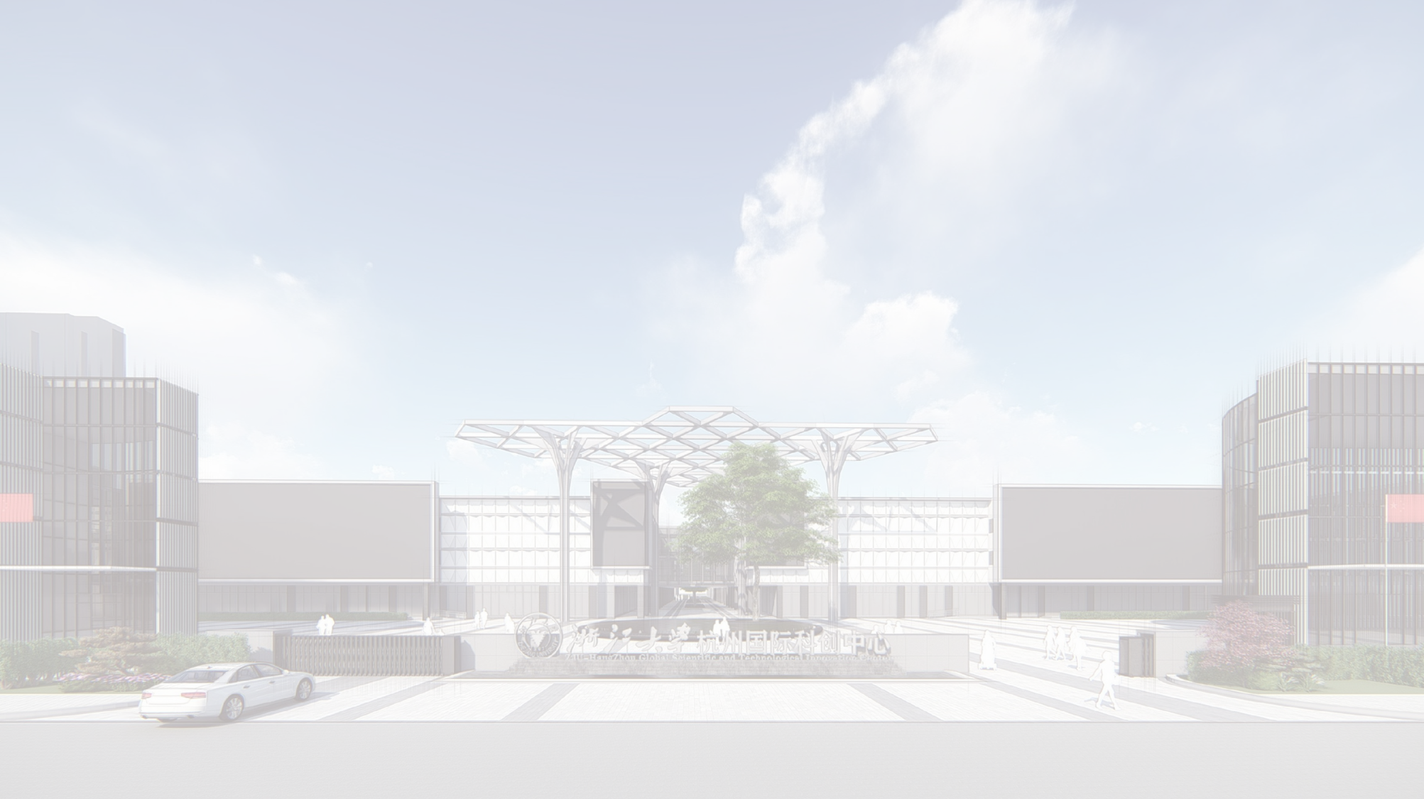
月 会 报 告
汇报人：罗悦宁
导 师：陈一宁
2022年11月4日

Slide 2
一、背景介绍
基于深度学习的晶圆图分析
控制科学与工程 孔煜婷 倪东 2021/4
在晶圆图像分析中，存在许多不足。 （１）模型无法综合利用有标签和无标签晶圆图。 （２）无法获得对多个缺陷图案共存的晶圆图精准的定性及定量分析； （３）缺少分析处理新型未知缺陷晶圆图的方法； （４）未考虑协同多种类型晶圆图进行分析。
（1）针对有标签样本匮乏的情况，提出单缺陷围案晶圆图分析框架。建立能够综合利用有标签晶圆图和无标签晶圆图的高质量半监督分类模型，降低模型对有标签样本的依赖。
（2）针对多缺陷图案共存的情况，提出多缺陷图案晶圆图定性及定量分析框架。构建分割模型将单张多缺陷图案晶圆图分割成多张单缺陷图案晶圆图。计算每个缺陷图案的面积以量化对应异常的制造损失。
（3）针对未知类型缺陷图案，提出未知类型晶圆图检索框架，深度检索模型充分利用已知类型晶圆图和极少量未知类型晶圆图中的信息，结合生成对抗思想，创造更丰富的缺陷图案信息用于训练。
（4）提出多类型晶圆图相关分析框架，建立起多个生产步骤之间的分析桥梁。构建深度重建模型将采样点图重构为完整制程轮廓图。

Slide 3
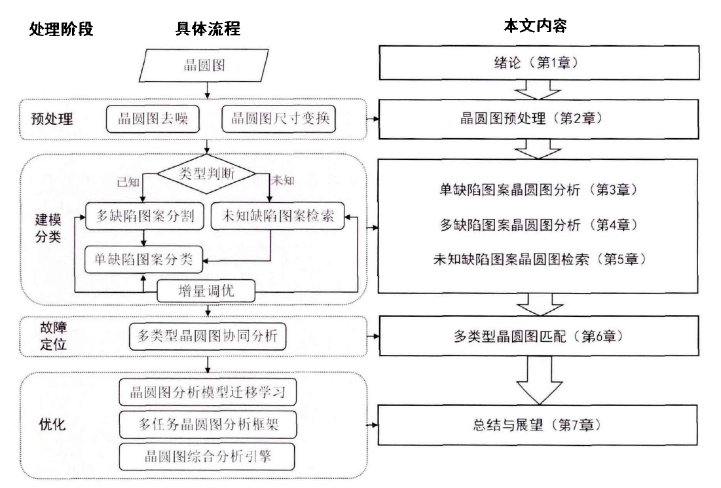
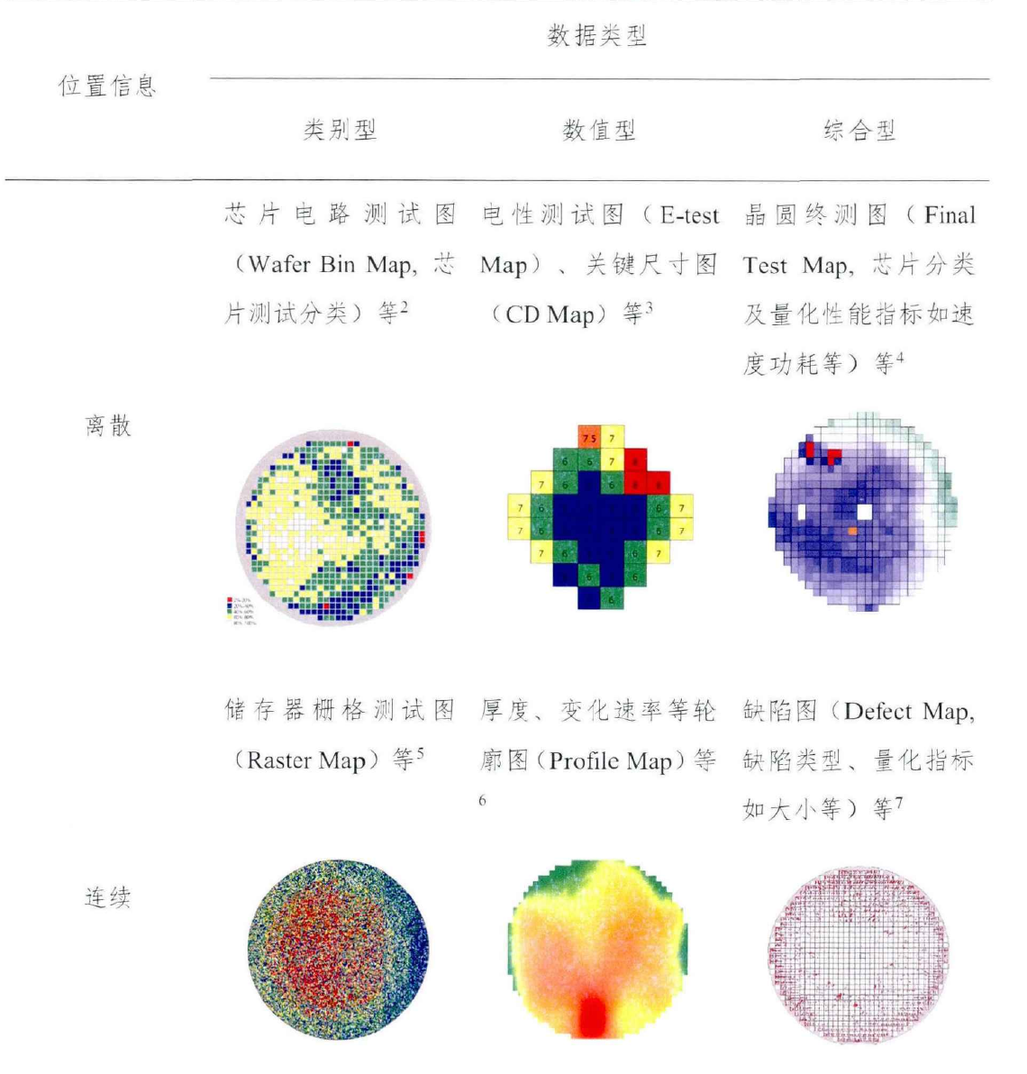
一、背景介绍

Slide 4
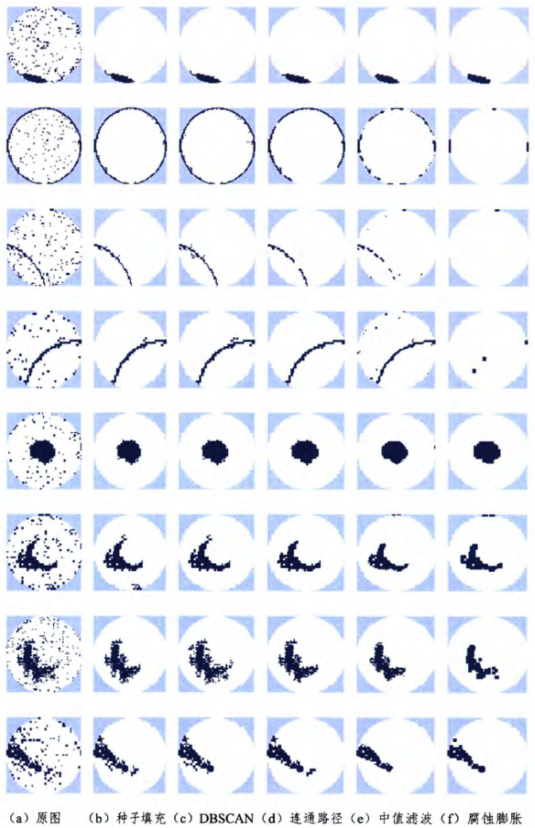
二、晶圆图预处理
对比五种去噪手段的性能，即腐蚀膨胀法、中值滤波法、种子填充法、连通路径法和DBSCAN聚类法。去噪后，将不同尺寸的晶圆图缩放至统一尺寸，便于后续建模和批量处理。简要介绍了交叉验证法，适用于小样本数据集下模型有效性的验证。
选择出最适合晶圆图去噪的种子填充法和DBSCAN聚类法，用于突出缺陷图案，减少噪点对分析模型性能的影响。双线性插值在放大图像时效果很好，但在缩小图像时可能会破坏一些重要的缺陷图案信息。所以在缩小晶圆图时，引入最大池化方法。

Slide 5
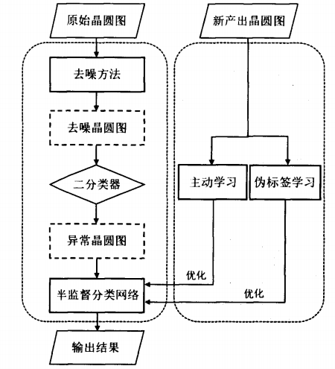
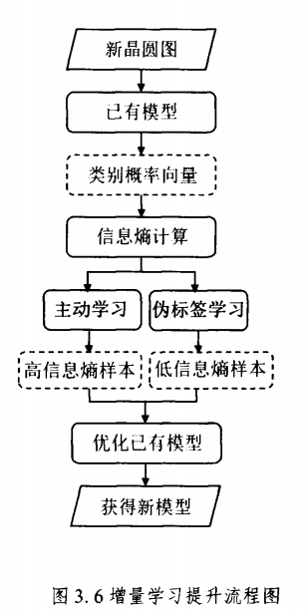
三、单缺陷图案晶圆图分析
使用半监督梯形网络(Ladder)和半监督变分自编码器(VAE)综合利用有标签和无标签晶圆图进行特征学习和建模。
应用主动学习和伪标签学习两种增量学习策略提升模型性能以满足高精度分类的需求，同时加速模型的训练。主动学习能够筛选出信息量大的样本高效率提升模型性能。伪标签学习能够在纯无监督环境下优化模型。

Slide 6
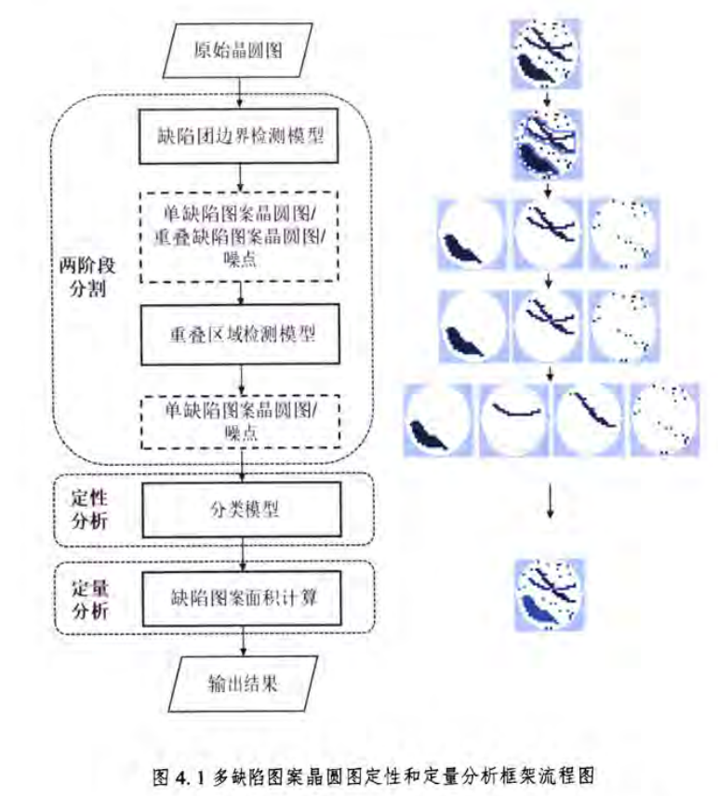
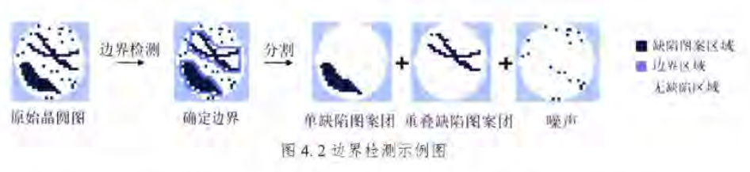
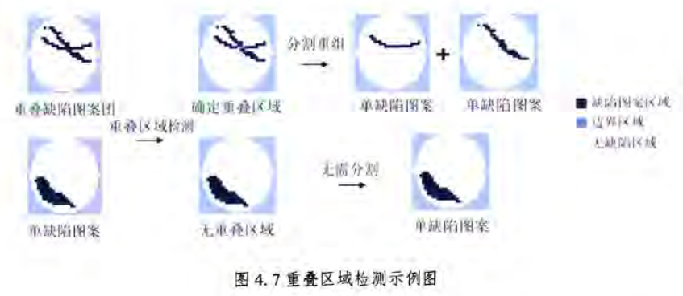
四、多缺陷图案晶圆图分析
基于像素分割的边界检测方法和重叠图案检测方法，分别对缺陷图案团和重叠图案进行定位和分割。
再采用卷积神经网络对缺陷图案进行定性分类。
最后，将所有的单缺陷图案晶圆图重新映射到原始晶圆图，并计算每个缺陷面积，从而定量评估对应异常的影响。

Slide 7
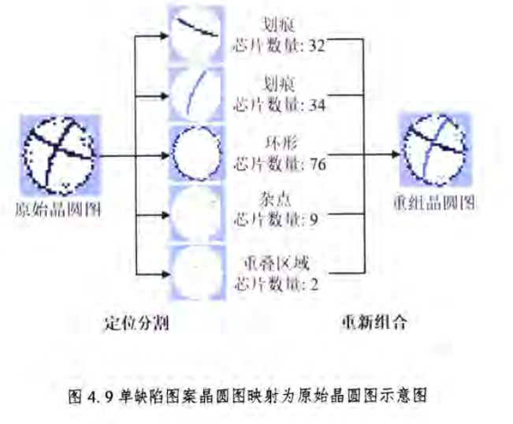
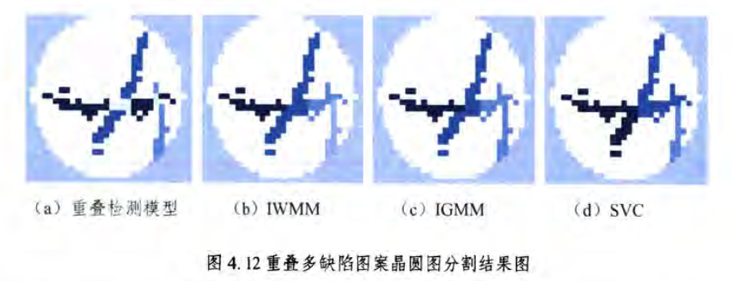
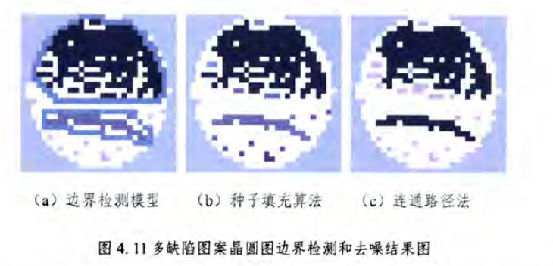
四、多缺陷图案晶圆图分析
种子填充算法能够找出不规则的连通缺陷区域，但会将不连续的缺陷图案分割成多个部分，同时每个噪点被标记为一个单独的缺陷块。连通路径法中，将不属于长段连通路径缺陷图案内的缺陷点视为噪点。部分缺陷图案的缺陷点被误判成噪声而剔除，后续量化缺陷面积的精度相应下降。
重叠检测模型与支持向量聚类(SVC)、无限高斯混合模型(IGMM)和无限翘曲混合模型(IWMM)进行性能比较，实验结果如图所示。分割结果中，颜色最浅的是重叠区域。重叠检测模型能够找出重叠区域，对重叠图案进行精确分割。IWMM和IGMM能够识别出其中一个划痕的正确位置，但对另外两个划痕存在错误分割。SVC无法确定三个划痕的正确位置，无法检测出重叠区域，而是将其聚类到某一缺陷图案上。

Slide 8
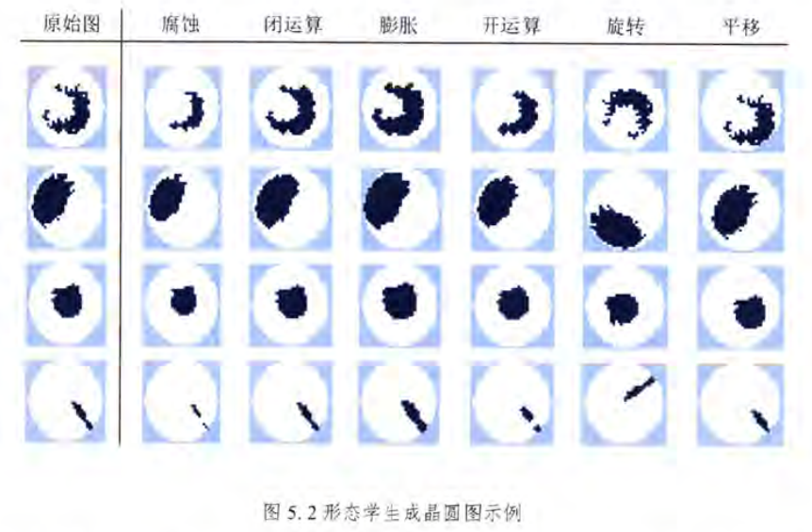
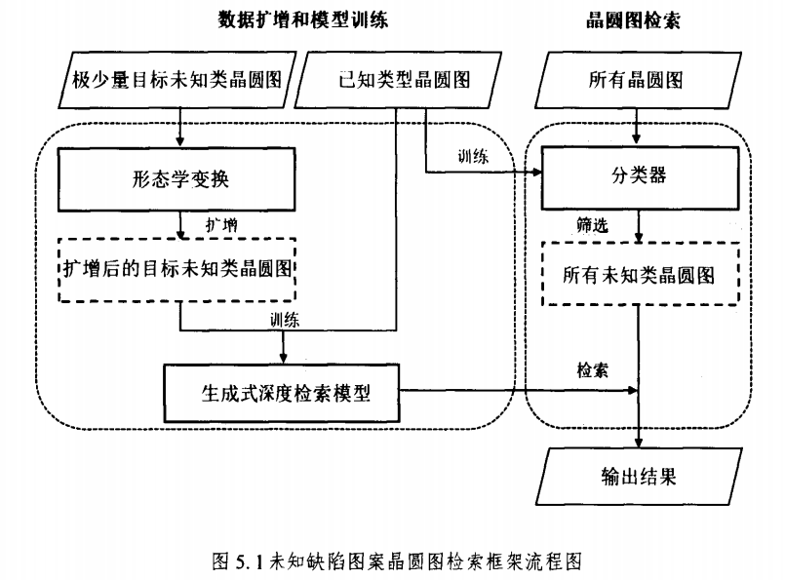
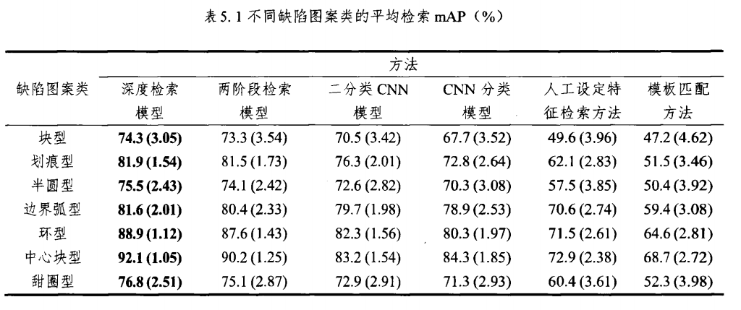
五、未知缺陷图案晶圆图检索
基于个位数量的未知类型晶圆图创造更丰富缺陷形态的相似晶圆图来训练模型。数据扩增和模型训练阶段，利用形态学变换生成更多和目标未知类型相似的晶圆图。再利用真实和生成的晶圆图训练生成式深度检索模型。结合了生成对抗思想，生成器创造更多形态丰富的晶圆图，协同优化模型。
在检索阶段，将深度检索模型判别器的输出特征作为输入晶圆图的表征。通过计算特征距离，搜索得到和目标未知类型同类的相似晶圆图。实验阶段采用两阶段检索模型、人工设定特征检索方法、CNN分类模型、模板匹配方法和二分类CNN作为比较模型。

Slide 9
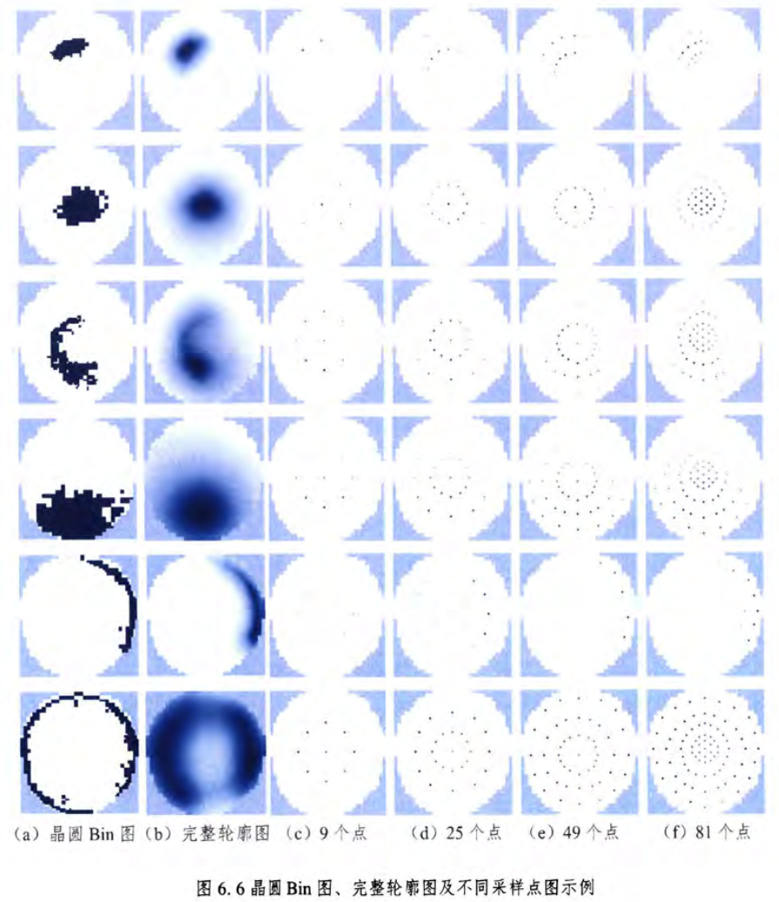
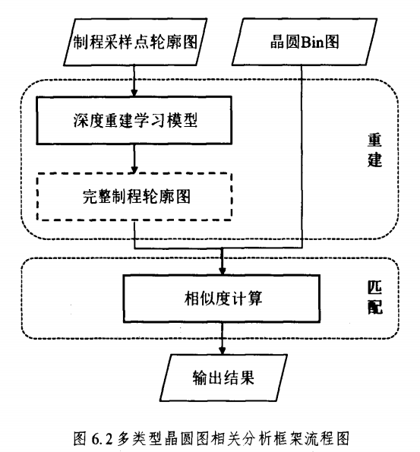
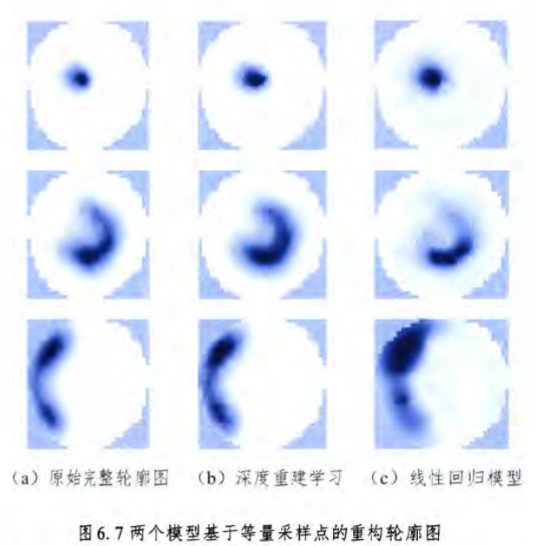
六、多类型晶圆图匹配
首先，构建深度重建学习模型将晶圆采样点图重构成完整制程轮廓图。计算晶圆Bin图和重构后的制程轮廓图的相关系数，找出和终端缺陷最为相关的轮廓图，从而定位故障所在的生产步骤。定位故障后进行纠正，从而实现良率的提升。
在等量采样点数据下，深度重建学习模型较线性回归模型具有更好的重构性能，重构出的缺陷图案区域更贴近原始形态。

Slide 10
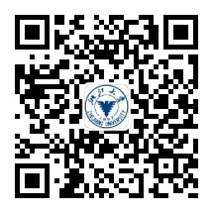
敬请批评指正！
地址：杭州市建设三路733号10号楼
网址：https://mne.zju.edu.cn/

